Slide 1
云计算 Streaming 作业实现汇报
CS 领域论文数据分析
第四组 廖均达 陈骁 胡本霖 朱思源

Slide 2
目 录
Streaming 作业实现
I. 需求分析
II. 整体架构
III. 数据获取
IV. 流计算步骤
V. 项目展示

Slide 3
I. 需求分析
业务场景
帮助科研工作者了解最近⼀段时间 CS 的热门领域，各个领域热度的变化，对于某个单独的领域，希望知道该领域的热门文章和作者
研究前提
某个领域的热门程度和该领域在特定时间段内产出的论文数量相关
某个作者的热门程度和该作者的论文被引用数量相关
具体问题
统计特定时间段内的热度靠前的领域，以及各领域的热度比较
统计某领域在特定时间段的论文发表数量变化趋势
探究某领域在特定时间段的热门文章和作者
分析各领域热度变化趋势
Notes:
计算机领域也有多个子领域，每个子领域获得的投入和关注度也是不同的，随着时间的变化，研究热潮也在发生改变，对于我们而言，这几年感受最深的就是 AI 相关领域的崛起，直到现在还保持着极高的热度。那么其他的子领域的热度是怎么样的，某个领域内部不同作者的热门程度是什么样的？我们希望对其进行一番探究，从而能够对计算机领域的发展形势有一定的了解。
首先我们进行了以下的这些假设：
- 某个领域的热门程度和该领域在特定时间段内产出的论文数量相关
- 某个作者的热门程度和该作者的论文被引用数量相关
从而可以得到具体的业务问题：
- 统计特定时间段内热度靠前的领域并比较各领域热度
- 统计特定时间段内某领域的论文发表数量变化趋势
- 统计特定时间段内某领域的热门论文和作者
- 分析特定时间段内各领域的热度变化趋势
- 分析特定时间段内每年的最热门领域

Slide 4






II. 整体架构
bilibili
python爬虫
Spark
Streaming
前端
React
后端
SpringBoot
HDFS
MySQL
Notes:
系统的整体架构如下，主要包括数据获取、spark分布式计算、系统后端和展示界面四个部分
在数据获取部分：我们从网站上通过爬虫获取信息，将爬取的信息预处理后保存在HDFS文件系统中
我们将爬虫获取得到的数据输入流计算，并将结果写入mysql数据库，
系统后端会响应前端的请求，从数据库读取流计算的运算结果，必要时模拟向流提供数据
当可视化界面部分发起请求时，通过后端访问spark的计算结果；或者调用spark进程，读取文件计算结果后存入数据库

Slide 5
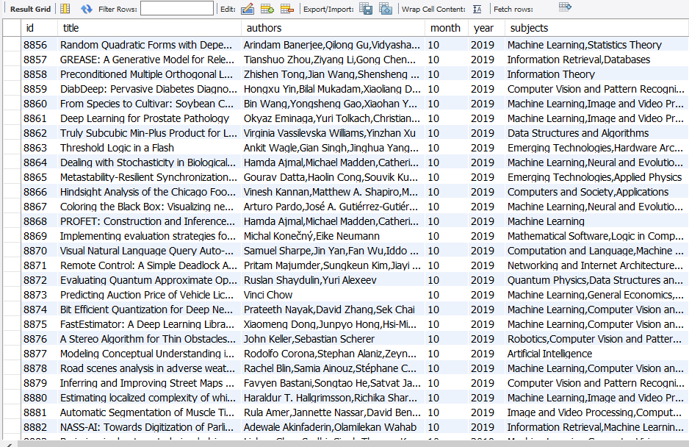
III. 数据获取——数据源
数据目标
爬取特定网站自2010年以来的论文数据
目标网站
Arxiv
ACM Digital Library
数据规模
ACM Digital Lib 150,000
Arxiv 300,000
数据内容
Title —— 论文题目
Authors —— 作者
Month —— 发表月份
Year —— 发表年份
Subjects —— 主题（领域）
Citation —— 引用数量
Notes:
Arxiv、IEEE 和 ACM 三个影响力较大的论文数据库网站，这些网站保存的数据基本上涵盖了CS领域有影响力的会议和期刊，可以较好地反应高水平CS研究的变化趋势，
我们选择爬取它们从 2000 年到现在为止的 CS 领域的论文数据，了解近20年来CS领域的发展。
各个网站的数据规模大致为：ACM和IEEE各40万条，Arxiv大约30万条。去重后大约有XX万条。
。
每一篇论文的信息包括：论文题目，作者，发表月份，发表年份，论文所属领域，引用数量。
论文的多维度信息允许我们从领域、时间、作者等多个角度入手，挖掘潜在的有用信息，帮助我们加深对于CS各个领域发展趋势的认识

Slide 6
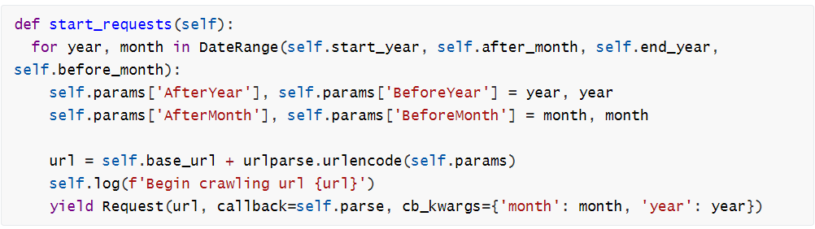
III. 数据获取——网页爬虫
使用 Python 编写爬虫分别对上述两个网站进行爬取
Arxiv 和 ACM Digital Library ：
访问页面 → 解析元素 → 存储数据
Scrapy 爬虫框架
Notes:
数据获取的爬虫部分，增加两三张代码的截图

Slide 7
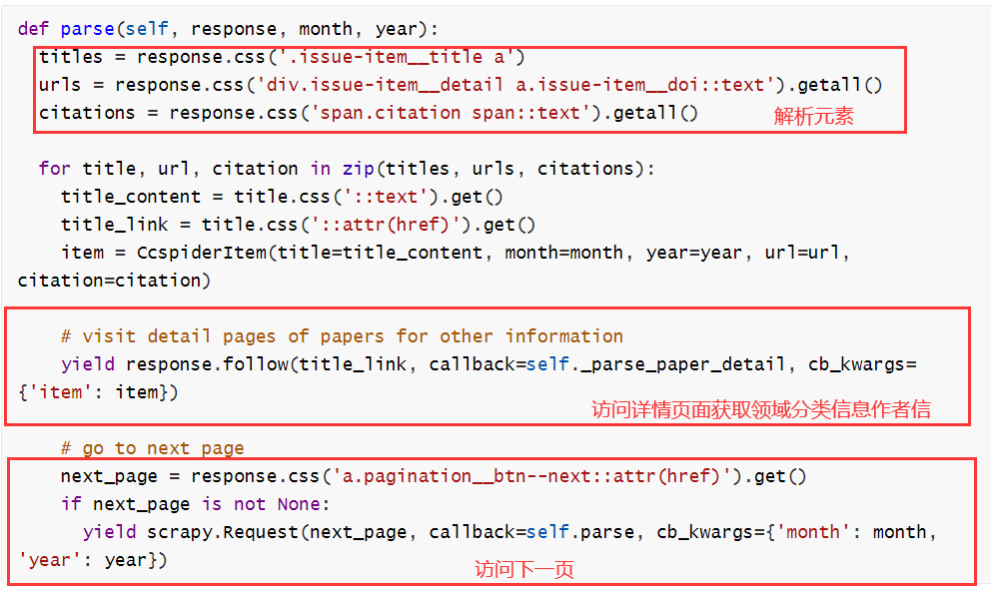
III. 数据获取——网页爬虫
解析搜索结果页面信息
Notes:
数据获取的爬虫部分，增加两三张代码的截图

Slide 8
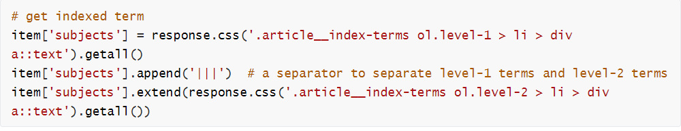
III. 数据获取——网页爬虫
解析详情界面的领域信息
Notes:
数据获取的爬虫部分，增加两三张代码的截图

Slide 9
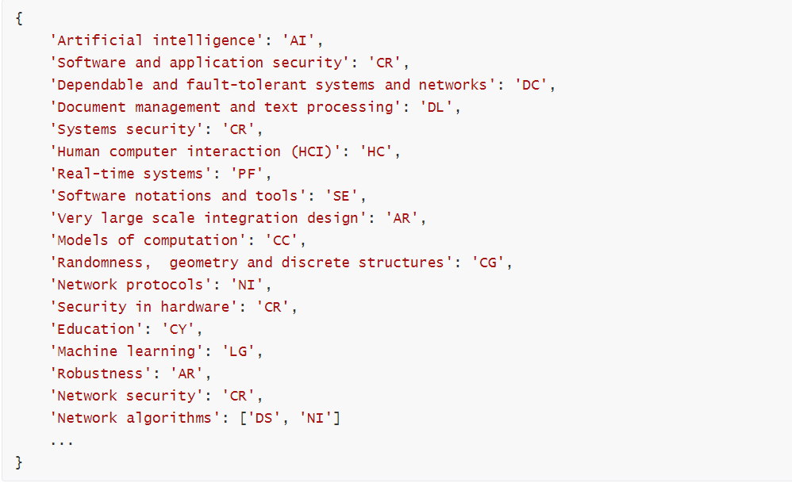
III. 数据获取——数据预处理
由于各个网站关于论文领域分类标准不一致，所以需要对此进行统一处理
Notes:
添加去重和映射等代码片段，添加csv文件截图，放得下的话添加”存放至hdfs”的代码

Slide 10
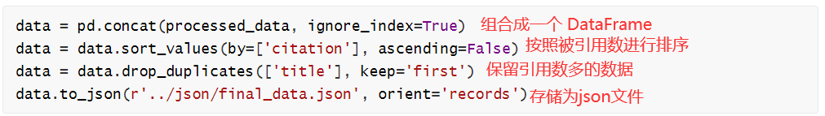
III. 数据获取——数据预处理
Arxiv 中可能存在与另外两个网站重复的文章，需要消除重复数据
Notes:
添加去重和映射等代码片段，添加csv文件截图，放得下的话添加”存放至hdfs”的代码

Slide 11
III. 数据获取——问题和解决方案
目标网站的爬虫限制：
设置请求延迟
Arxiv网站没有引用：
引用数量设置为0
Notes:
附上关键代码说明一下困难的解决方法

Slide 12
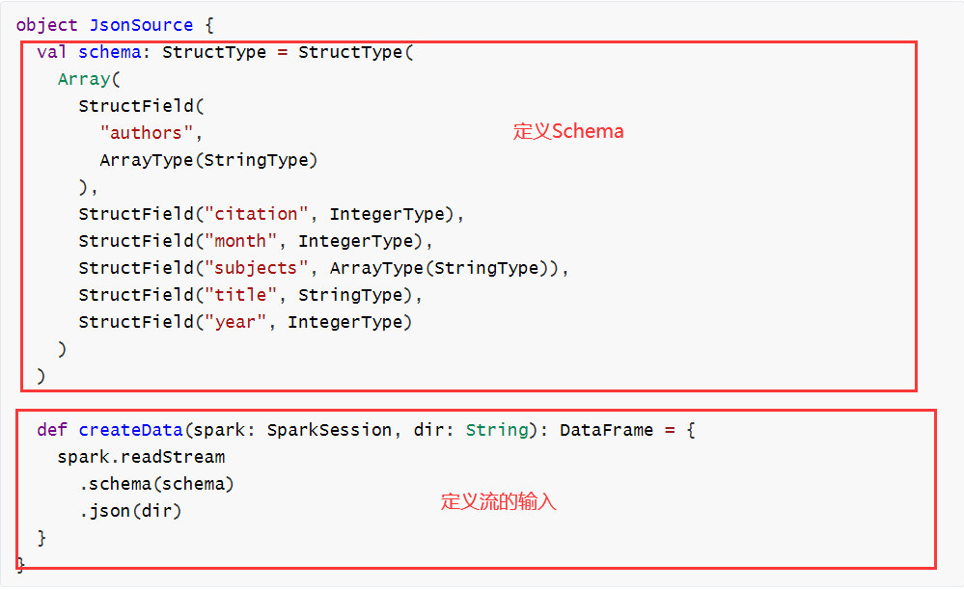
IV. 流计算步骤——流准备和监听
定义流的输入
Notes:
李传艺在对于word文档里的要求把流计算分成了：「流准备和监听、流计算、计算结果动态展示」
我写了两页的第二步流计算，因为我觉得这个部分可能比较多
你看一下是按照他那么来，还是说你按照三个进程一个一个说明，或者别的更合适的
附上关键代码说明一下streaming的计算步骤，有三个进程，就写三页，贴上关键代码

Slide 13
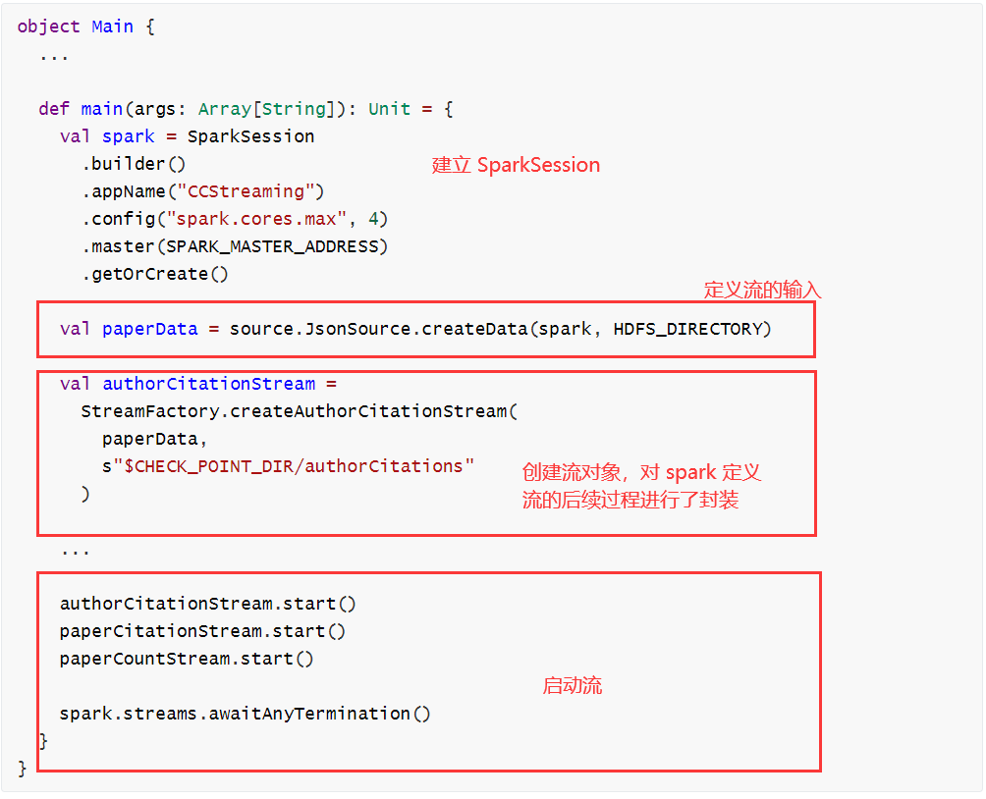
IV. 流计算步骤——流准备和监听
Notes:
李传艺在对于word文档里的要求把流计算分成了：「流准备和监听、流计算、计算结果动态展示」
我写了两页的第二步流计算，因为我觉得这个部分可能比较多
你看一下是按照他那么来，还是说你按照三个进程一个一个说明，或者别的更合适的
附上关键代码说明一下streaming的计算步骤，有三个进程，就写三页，贴上关键代码

Slide 14
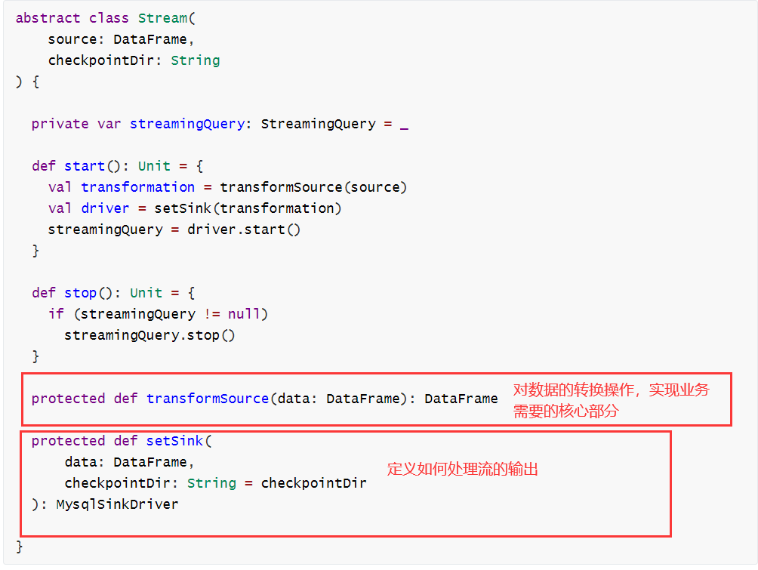
IV. 流计算步骤——数据转换
Notes:
李传艺在对于word文档里的要求把流计算分成了：「流准备和监听、流计算、计算结果动态展示」
我写了两页的第二步流计算，因为我觉得这个部分可能比较多
你看一下是按照他那么来，还是说你按照三个进程一个一个说明，或者别的更合适的
附上关键代码说明一下streaming的计算步骤，有三个进程，就写三页，贴上关键代码

Slide 15
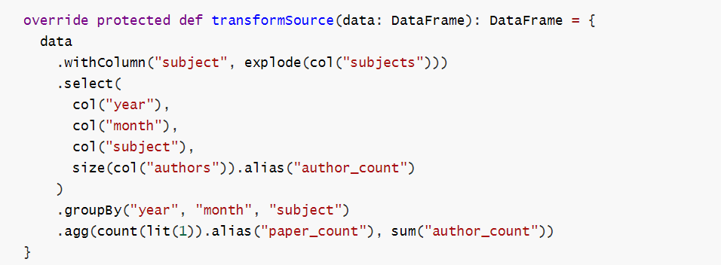
IV. 流计算步骤——数据转换
定义数据转换
Notes:
李传艺在对于word文档里的要求把流计算分成了：「流准备和监听、流计算、计算结果动态展示」
我写了两页的第二步流计算，因为我觉得这个部分可能比较多
你看一下是按照他那么来，还是说你按照三个进程一个一个说明，或者别的更合适的
附上关键代码说明一下streaming的计算步骤，有三个进程，就写三页，贴上关键代码

Slide 16
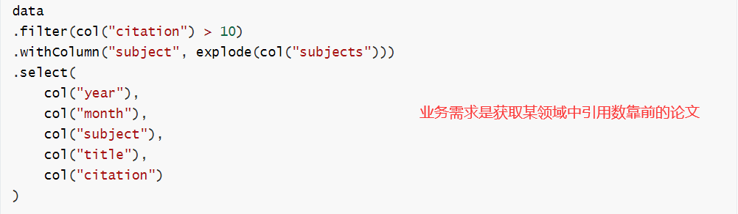
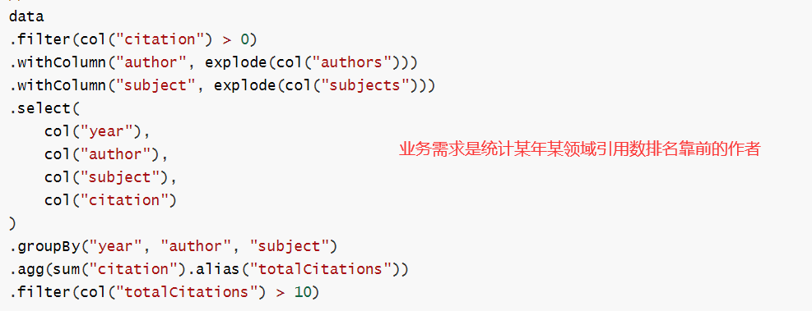
IV. 流计算步骤——流计算
定义数据转换
Notes:
李传艺在对于word文档里的要求把流计算分成了：「流准备和监听、流计算、计算结果动态展示」
我写了两页的第二步流计算，因为我觉得这个部分可能比较多
你看一下是按照他那么来，还是说你按照三个进程一个一个说明，或者别的更合适的
附上关键代码说明一下streaming的计算步骤，有三个进程，就写三页，贴上关键代码

Slide 17
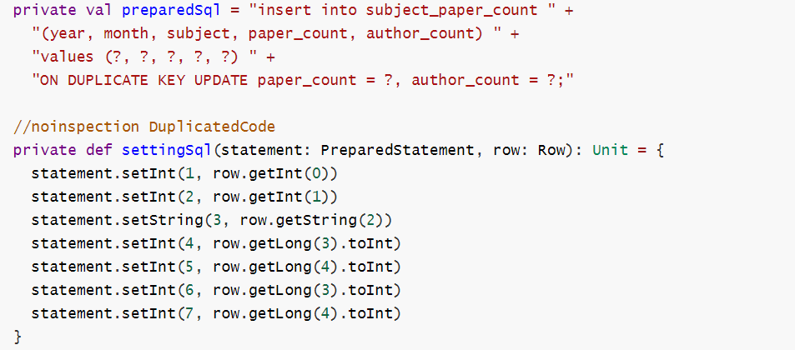
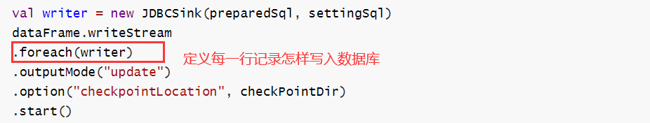
IV. 流计算步骤——计算结果处理
将流的输出写入MySQL数据库
Notes:
李传艺在对于word文档里的要求把流计算分成了：「流准备和监听、流计算、计算结果动态展示」
我写了两页的第二步流计算，因为我觉得这个部分可能比较多
你看一下是按照他那么来，还是说你按照三个进程一个一个说明，或者别的更合适的
附上关键代码说明一下streaming的计算步骤，有三个进程，就写三页，贴上关键代码

Slide 18
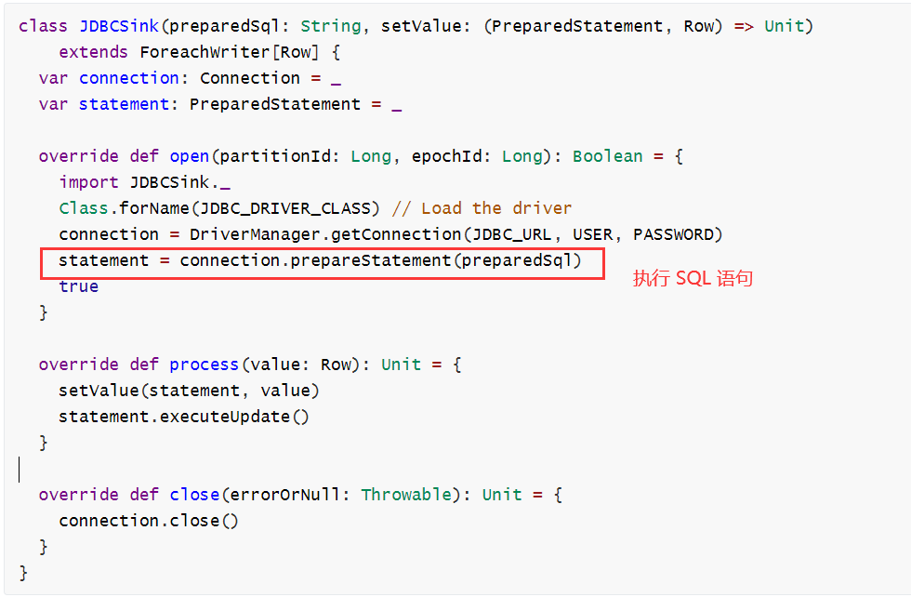
IV. 流计算步骤——计算结果处理
将流的输出写入MySQL数据库
Notes:
李传艺在对于word文档里的要求把流计算分成了：「流准备和监听、流计算、计算结果动态展示」
我写了两页的第二步流计算，因为我觉得这个部分可能比较多
你看一下是按照他那么来，还是说你按照三个进程一个一个说明，或者别的更合适的
附上关键代码说明一下streaming的计算步骤，有三个进程，就写三页，贴上关键代码

Slide 19
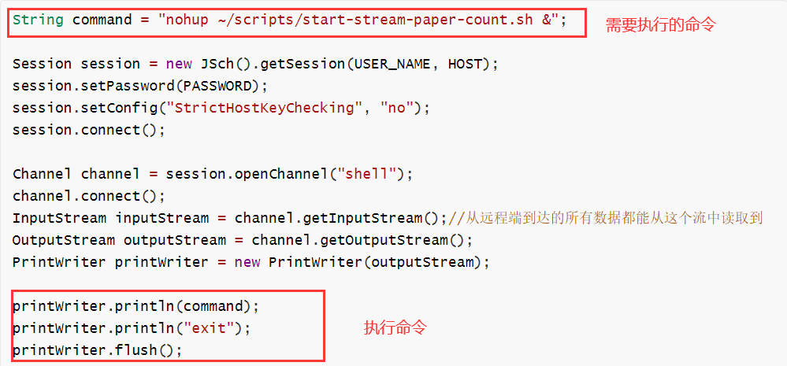
IV. 流计算步骤——一键启动
流的一键启动
Notes:
附上关键代码说明一下streaming的计算步骤中遇到的问题
空白部分放代码截图，问题根据实际遇到的问题替换我dummy的内容

Slide 20
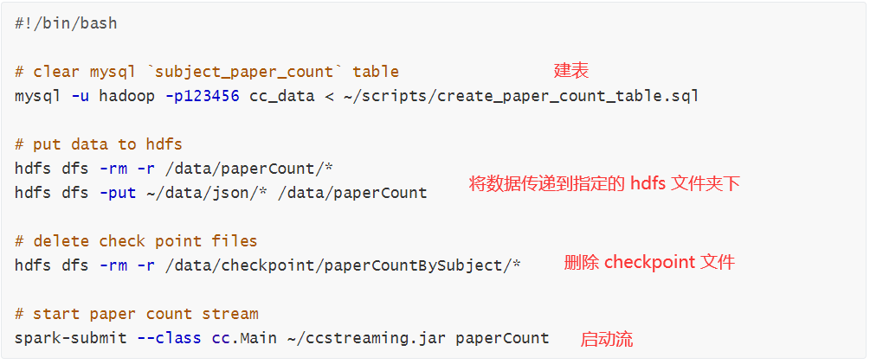
IV. 流计算步骤——一键启动
流的一键启动
Notes:
附上关键代码说明一下streaming的计算步骤中遇到的问题
空白部分放代码截图，问题根据实际遇到的问题替换我dummy的内容

Slide 21
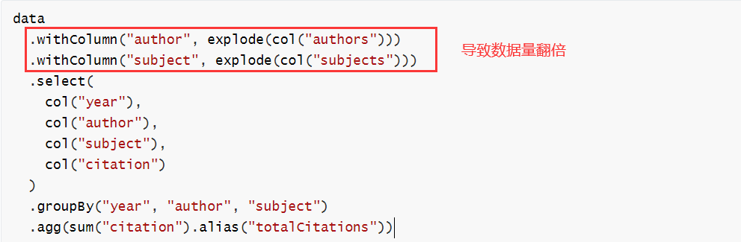
IV. 流计算步骤——问题和解决方案
因为数据explode导致大量数据库操作：
Notes:
附上关键代码说明一下streaming的计算步骤中遇到的问题
空白部分放代码截图，问题根据实际遇到的问题替换我dummy的内容

Slide 22
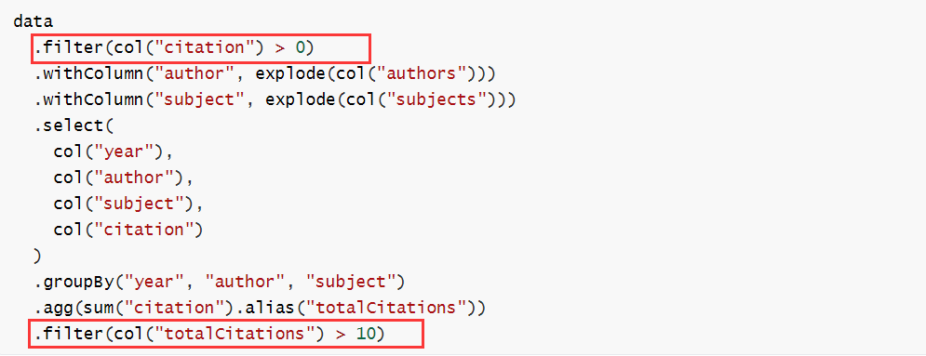
IV. 流计算步骤——问题和解决方案
因为数据explode导致大量数据库操作：使用 Filter 进行一定的过滤
Notes:
附上关键代码说明一下streaming的计算步骤中遇到的问题
空白部分放代码截图，问题根据实际遇到的问题替换我dummy的内容

Slide 23
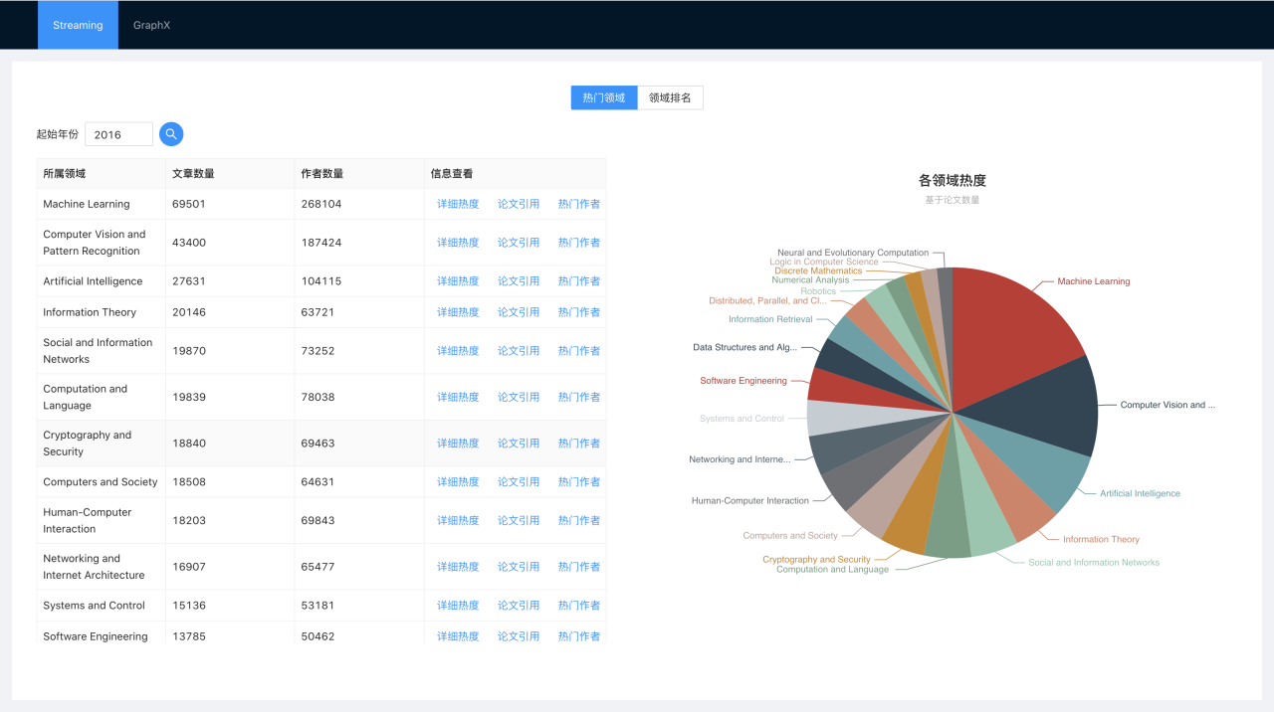
V. 项目展示——领域热度统计
统计特定时间段内热度靠前的领域并比较各领域热度
Notes:
针对业务问题「统计特定时间段内热度靠前的领域并比较各领域热度」
用户选择要统计的时间段（默认为5年）之后，计算各领域在该时间段内的作者数和产出的论文数，
并以论文数作为该领域热度的标准进行排名，返回前20个领域，并用表格和饼图来展示
表格按照热度的降序展示各个领域的基本信息；饼图中则按照论文数量设置各区域的大小，直观比较各领域的热门程度。
用户可以由此把握近年来各领域的发展趋势，抓住当前的热门领域。
例如，正如我们所猜测的，近年来算力的大幅提升和深度学习技术的广泛应用，使得AI领域以及CV、NLP等应用深度学习技术的子领域在热门程度上独占鳌头。
这反映了这些领域存在大量可供探索的新问题和亟待优化的旧方法，存在较为广阔的研究前景，是值得关注的热门领域。

Slide 24
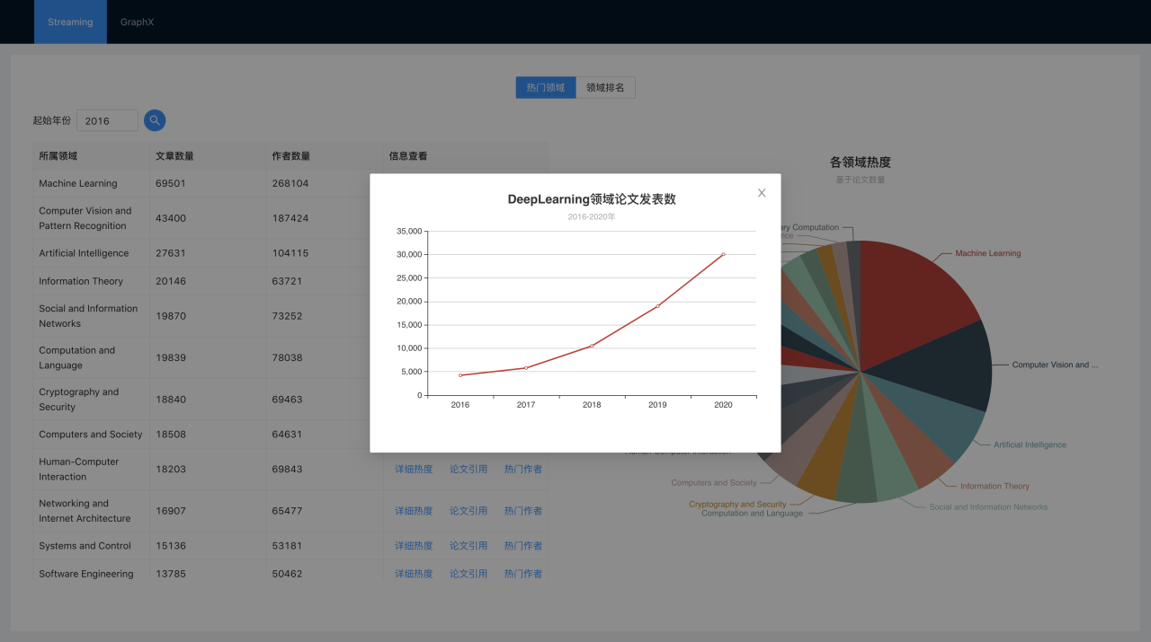
V. 项目展示——论文数量变化
统计某领域在特定时间段的论文发表数量变化趋势
Notes:
针对业务问题「统计特定时间段内某领域的论文发表数量变化趋势」，
根据用户输入的统计年份数以及在表格中选择的领域信息，计算该领域在该时间段内每年的论文产出
论文发表数是领域热度的晴雨表：
当论文数量逐步上升，说明当前领域方兴未艾，可探索空间较广；
当论文数量逐年下降，说明当前领域可能正走向寒冬，在之后一段时间可能处于艰难期；
当论文数量居高不下，意味着虽然领域本身势头强劲，但是也存在着竞争激烈、鱼龙混杂等问题。
另一个值得关注论文发表数的理由在于：某一领域内部也存在“大小年”的区别，例如在具有重要启发意义的GAN提出之后，必然在之后的几年内引起GAN应用论文发表的热潮，
通过关心这样的数量变化趋势，能够帮助我们把握该领域一些重要论文的影响，对领域热度的变化有更加清晰直观的了解。

Slide 25
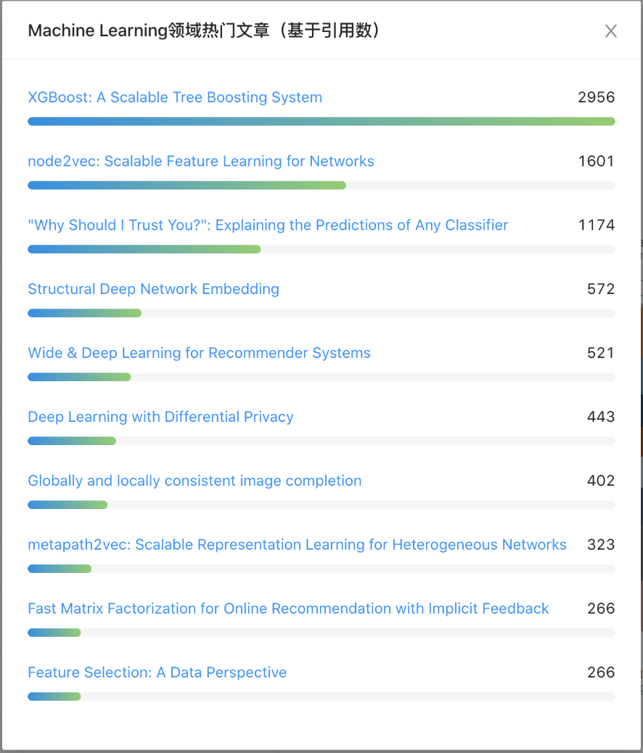
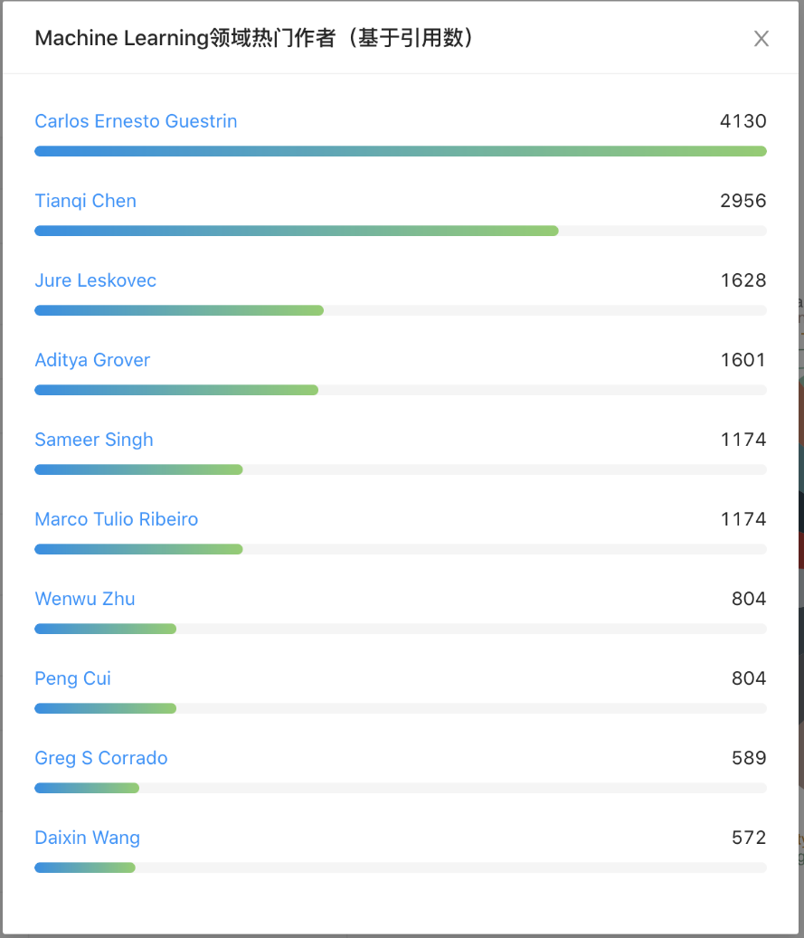
V. 项目展示——热门论文和作者
统计特定时间段内某领域的热门论文和作者
Notes:
针对业务问题「统计特定时间段内某领域的热门论文和作者」
根据用户输入的统计年份数以及在表格中选择的领域信息，计算该领域在该时间段内各篇论文和各个作者的被引用数，
并返回被引用数最高的前10篇论文和前10位作者，使用排行榜进行展示。
通过搜索某一领域内热门的论文和作者，我们可以了解到该领域的前沿发展，着眼于该领域内有影响力的工作：
那些高引用的论文往往是这一领域的经典论文，是很多后续研究的基石；
而高引用的作者意味着他的工作被同行广泛认可，是值得关注和借鉴的。

Slide 26
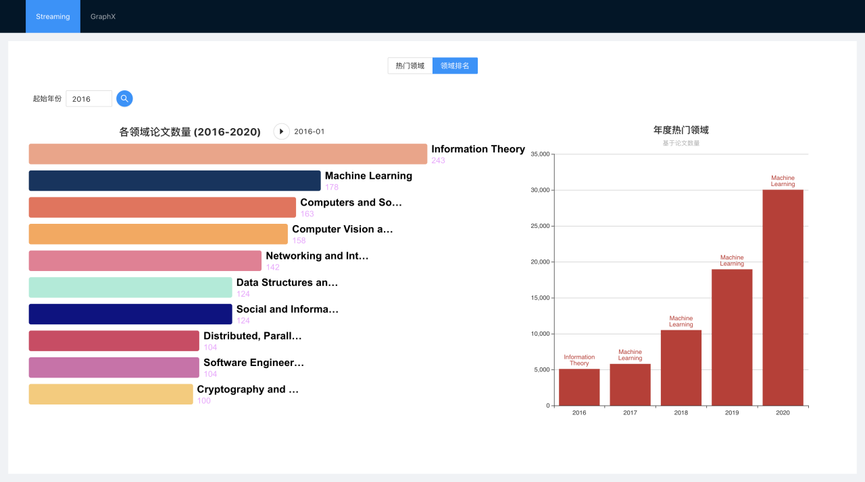
V. 项目展示——领域热度变化/年度热门领域
分析特定时间段内各领域的热度变化趋势
分析特定时间段内每年的最热门领域
Notes:
针对业务问题「分析特定时间段内各领域的热度变化趋势」
用户选择要统计的时间段（默认为5年）之后，计算各领域在该时间段内每个月产出的论文数，
并以从开始时刻至当前月份的论文总数作为该领域热度的排名，每个月份返回热度最高的前10个领域，相关系统的运行截图如下图左半部分所示。
各领域的动态排名反映了特定时间段内不同领域此消彼长的趋势，
其中长期排名领先的领域则可以毫无置疑地被看作近年来的热门领域；
那些逐渐离开排行榜的领域可能是因为遇到发展瓶颈、热度消退；
而异军突起的新领域则有可能是在近年来有了突破性的成果，带动了相关研究的深入。
此外，为了体现数据流的实时性，我们使用Streaming监听特定文件夹以读取新的数据。
初始状态下所有的论文数据都没有被读取，在用户输入查找的时间段之后，系统会查找该时间段没有被读取过的论文数据，
将其移至该文件夹以供Streaming读取，并记录相应时间段的数据已被读取。
在这个过程中，前端会定时更新数据，显示已被Streaming读取的数据总量，以体现数据流读取的过程。
用户随时可以访问一段时间内的动态排名，但是这个排名数据是基于Streaming已经读取的数据得到的，这个结果虽然是“不完全”的，
但是和Streaming已经获取到的所有数据是匹配的，这体现了Streaming实时流式计算的特点。
针对业务问题「分析特定时间段内每年的最热门领域」
用户选择要统计的时间段（默认为5年）之后，计算各领域在该时间段内每年产出的论文数，从而计算得到每年热度最高的领域，使用柱状图展示结果，相关系统的运行截图如上图右半部分所示。
如果说动态排名以增量化的方式展示了各个领域的热度对比，那么柱状图则关注每年热门领域的变化，希望形成对于热门领域变迁的总体印象。

Slide 27
V. 项目展示——运行视频
Notes:
贴个视频

Slide 28


谢 谢

